Slide 1
Analitikus fák, újra
Van két mondatunk, az egyik A ∨ B, a másik C ∨ D alakú. Milyen esetekben lesz mind a két mondat igaz?
A ∨ B két esetben lehet igaz: ha A igaz, vagy ha B igaz.
A másik mondat is kétféleképp lehet igaz: ha C igaz, vagy ha D igaz.
De ez a két új lehetőség mind a két előző lehetőséggel összepárosítható, tehát most már négy lehetőségünk van:
A igaz és C igaz,
A igaz és D igaz,
B igaz és C igaz,
B igaz és D igaz.
Nyilván mindegyik úgy értendő, hogy az ott nem szereplő betűk (mondatok) igazságértéke már mindegy.
Mi van akkor, ha D helyén ¬A szerepel?
Akkor a második mondat úgy lehet igaz, hogy C igaz, vagy A hamis. Különben ugyanúgy lehet összepárosítani a lehetőségeket, csak egy dolog változik:
A igaz és C igaz,
A igaz és A hamis – ezt most ki kell zárnunk, mert ellentmondás van,
B igaz és C igaz,
B igaz és A hamis.

Slide 2
Az analitikus fák készítése tkp. semmi más, mint az ilyen, esetszétválasztásos okoskodások rendszerezett formája. Csak az írásmód egyszerűsítése, hogy „A igaz” helyett mindig csak A-t, „A hamis” helyett „¬A”-t írunk.
A fa készítése, mint módszer olyan kérdések megválaszolására való, hogy milyen esetekben lehet egy adott mondatsorozat (lehet egytagú is!) minden tagja egyszerre igaz.
Speciális eset az, amikor a válasz az, hogy „semmilyen esetben”. Ezt használjuk fel akkor, amikor következtetések helyességét ellenőrizzük. Akkor ugyanis csak arra vagyunk kíváncsiak, hogy van-e olyan eset, amikor a premisszák és a konklúzió NEGÁCIÓJA egyszerre igaz. A következtetés akkor (tautologikusan) helyes, ha NINCS ilyen eset.*
Ha van, azaz a következtetés nem helyes, ez az analitikus fán úgy látszik, hogy már nincs lebontási lépésünk, azaz minden adott feltételt visszavezettünk atomi mondatok igazságára vagy hamisságára, és van olyan ág (eset), ahol nem keletkezett ellentmondás.
* A második félévben majd kiterjesztik a módszert elsőrendű (FOL-)következtetések helyességének vizsgálatára. Egyelőre azonban csak tautologikus következtetéseket vizsgálunk, és a fentiekben egy „eset” annyit jelent, hogy valahogyan igazságértékeket rendelünk az atomi mondatokhoz.

Slide 3
A kettővel ezután következő dián egy Ruzsa programmal készült analitikus fát látnak. Az egyik múltkori feladat megoldásából származik, a kiinduló mondatok felírásánál történt egy kis baki, de ez most mindegy. Lényeg, hogy a fa maga jól adja meg az első három mondat együttes igazságának feltételeit, és készen is van, hiszen áthúzatlanul csak literálok – atomi és negált atomi mondatok - vannak rajta.
Végeredményben öt ágból áll. Közülük kettőnek a végén csillag van, ezek tehát a kizárt, ellentmondásra vezető eseteket reprezentálják.
(Megjegyzések:
Ha egyszer valahol ellentmondást találtunk, akkor már nem kell tovább folytatni, akkor se, ha az ágon van még áthúzatlan mondat.
Nemcsak egy atomi mondat meg a negációja együtt jelent lehetetlenséget. Semmilyen mondat nem lehet a negációjával együtt igaz, tehát ha ilyen mondatpárt találunk, akkor mindig ki lehet tenni a csillagot.)
Amikor egy mondat igazságára két lehetőség van, ez annyit jelent, hogy bármelyiknek a teljesülése elegendő ahhoz, hogy a mondat igaz legyen. Ha pedig minden lehetőséget felsoroltunk, akkor az, hogy legalább az egyik teljesüljön, szükséges ahhoz, hogy a mondatunk igaz legyen.

Slide 4
Amikor több mondatunk is van, akkor a különböző mondatok igazságára fennálló feltételeket kombinálnunk kell egymással, úgy, ahogy a kiinduló két példában tettük. De mindig igaz lesz az, hogy bármelyik ágat nézzük, az ott szereplő összes feltétel teljesülése elegendő azoknak a mondatoknak az igazságához, amelyekből kiindultunk, az pedig, hogy legalább az egyik ág feltételei teljesüljenek, szükséges.
Három nyitott ág maradt, és mindegyikről leolvasható elégséges feltétel arra, hogy a három kiinduló mondat igaz legyen. (Tehát ha ez a három mondat tényleg egy következtetés két premisszája, meg a konklúzió negációja lenne, akkor ezek a feltételek adnák az ellenpéldát.)
A baloldalt lévő nyitott ágon ezt látjuk, mint feltételt: A, ¬B, C. Tehát ha A és C igaz , B meg hamis, akkor a kiinduló mondatok igazak.
(Figyelem! Minden ág legfelül, a fa kiindulópontjánál kezdődik – ez értelemszerű az előzőkből. Más szóval: ami egy elágazás előtt van, az mindegyik, utána nyíló ághoz hozzátartozik. Így került most újra a képbe az A mondat.)
A következőn A, B és C van. Tehát ha mind a három igaz, akkor is igaz lesz a három kiinduló mondat.
A jobb szélen levőn csak A és C van, tehát már ennek a kettőnek az igazsága elegendő, B akármilyen lehet. (Ez lefedi az előző kettőt is.)
Azaz arra a kérdésre, hogy milyen feltételekkel lehet igaz a három kiinduló mondat, a válasz az, hogy akkor, ha A is, C is igaz B lehet igaz is, hamis is.

Slide 5
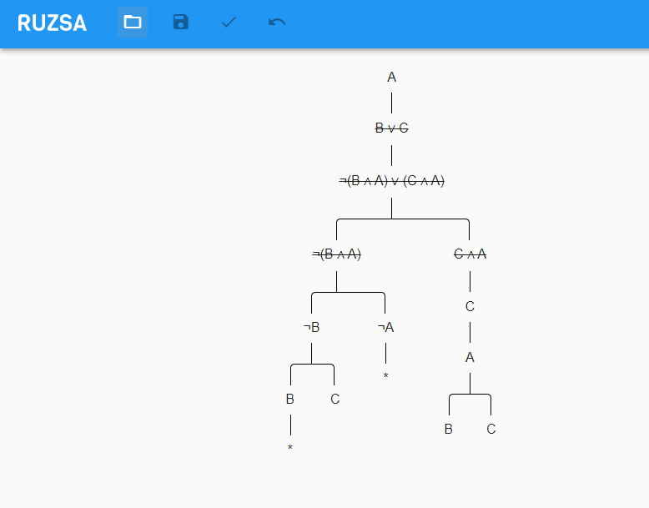

Slide 6
Most vegyük elő újra a 4.21 feladatot. Ebben eredetileg a Taller(claire, max) és Taller(max, claire) atomi mondatok szerepelnek. Sajnos a Ruzsa program nem ért meg tetszőleges elsőrendű nyelvet, hanem csak a blokknyelv mondatait, vagy azt, ha az egyes (lehetőleg atomi) mondatokat nagybetűkkel reprezentáljuk. Volt, aki azt csinálta, hogy a Taller helyett más, hasonló predikátumot szerepeltetett (a Larger volt népszerű, érthető módon.) és a nevek szerepében egy-egy kisbetűt, volt, aki a két atomi mondatot egy-egy nagybetűvel helyettesítette. Mind a kettő jó, hiszen a kijelentéslogika (0-rendű logika, tautológiák elmélete)* nem lát bele az atomi mondatok belsejébe, teljesen mindegy, hogy melyik szerepel – de épp ezért, a mondatbetűk használata a leghelyesebb. Ha valaki mondjuk a SameRow-t használta volna, akkor a kijelentéslogika szempontjából még mindig ugyanaz lenne a helyzet, de más vonatkozásban lenne változás.
*Ezek különböző használatos nevei annak az elméletnek, amivel ebben a félévben foglalkoztunk. Angolul a „propositional logic” a legelterjedtebb, régebbi könyvekben az „ítéletkalkulus” elnevezés is előfordul.

Slide 7
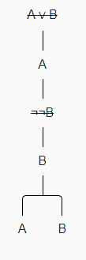
A fa nagyon egyszerű lett:
Mind a két ág nyitott, és ugyanaz a feltétel van rajtuk: ha A is, B is igaz, akkor a premisszák igazak és a konklúzió hamis. Tehát a következtetés a kijelentéslogikában (avagy tautologikusan) nem helyes. A kijelentéslogikában az atomi mondatoknak tetszőlegesen, egymástól függetlenül adhatunk igazságértéket.
De mi is volt az A és a B? Az, hogy Taller(claire, max) meg az, hogy Taller(max, claire). Ezek persze nem lehetnek egyszerre igazak – csakhogy ennek az oka már nem tartozik a kijelentéslogikára. Ha a Taller-t más kétargumentumú predikátumra cseréljük (mondjuk: Loves), akkor semmilyen lehetetlenségre nem jutnánk. (Ami egyébként azt mutatja, hogy a következtetés az elsőrendű logikában sem helyes.)

Slide 8
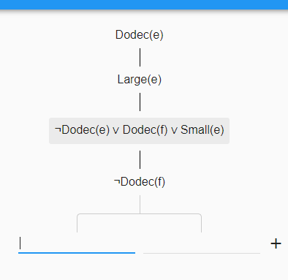
Következő példának vegyük a tankönyv 6.13 feladatát:
Következik-e a Dodec(e), Large(e), ¬Dodec(e) ∨ Dodec(f) ∨ Small(e) mondatokból Dodec(f)?
Most négy kiinduló mondatunk van: a három premissza és a negált konklúzió.
Egyetlen lehetséges lépésünk a háromtagú diszjunkció lebontása. Ehhez persze három új ágra van szükségünk, nem kettőre. De nem baj, egyelőre válasszuk a kétfelé ágaztatást, mint opciót. Megjelenik két új ág, de mellettük még ott van egy + jellel megjelölt gomb:
Nyomjuk le, és megjelenik a harmadik ág, amire szükségünk van.
(Ugyanígy járhatnánk el egy többtagú konjunkcióval is, csak ott a második sor után jelenne meg a + jel.)

Slide 9
A három ág közül kettő zárt, de a harmadik, a jobb szélen levő nyitott. Leolvasható róla, hogy mi kellene ahhoz, hogy a premisszák igazak legyenek és a konklúzió hamis:
e legyen egy olyan dodekaéder, amely nagy is, meg kicsi is, f pedig ne legyen dodekaéder.
Itt most megint arról van szó, hogy a következtetés kijelentéslogikailag nem helyes: ha egymástól függetlenül oszthatunk ki igazságértékeket a szereplő atomi mondatoknak, akkor ezt meg tudjuk úgy tenni, hogy a premisszák igazak legyenek, a konklúzió meg hamis. Analitikusan viszont helyes, a blokknyelv predikátumainak jelentése miatt a fent leírt szituáció nem fordulhat elő. Ezért Tarski’s World-ben nem lehet megszerkeszteni az ellenpéldát.
HF.: A 6.11 és 6.12 következtetések közül az egyik (tautologikusan) helyes, a másik nem. Amelyik nem helyes, az analitikusan sem az, meg lehet szerkeszteni az ellenpéldát. Küldjenek két kész analitikus fát, és a hibás következtetésre egy ellenpéldát Tarski’s Worldben.
Akinek ez túl egyszerű, az válasszon egyet a 6.31, 6.32 feladatok közül, és járjon el hasonlóan: ha helyes, akkor csak a fát küldje, ha nem, akkor egy ellenpéldát is.

